Slide 1
近代物理实验
“近代物理实验I/A”部分
光泵磁共振实验
乐永康
复旦大学 物理实验教学中心http://phylab.fudan.edu.cn

Slide 2
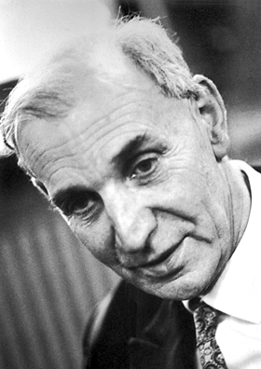
1966年的诺贝尔物理学奖
Alfred Kastler
Prize motivation:
For the discovery and development of optical methods for studying Hertzian resonances in atoms.
—— Optical Pumping
（光抽运/光泵技术）
摘自: http://www.nobelprize.org/nobel_prizes/physics/laureates/1966/kastler-facts.html

Slide 3
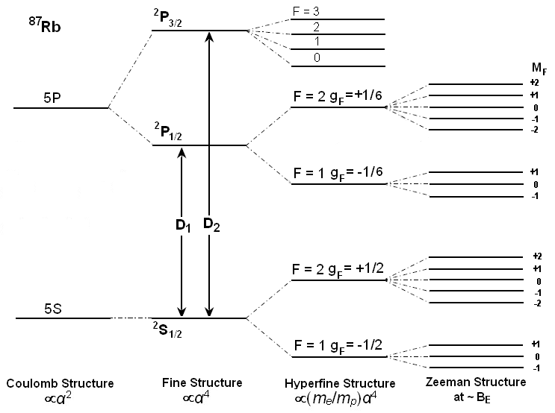
铷原子的能级图

Slide 4
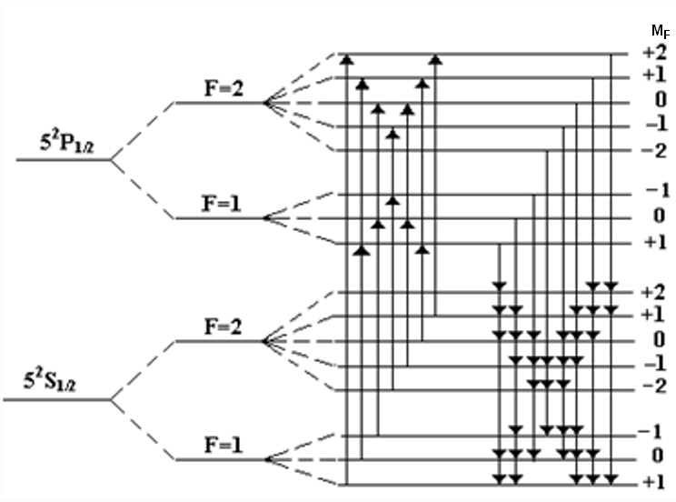
光泵磁共振
当 B ~ 10⁻⁵ T, ΔE = g_{F}μ_{B}B≪kT (T~300K)
  根据波尔兹曼分布，处于
  不同塞曼子能级上的原子近似平均分布
D₁σ⁺激发，选择定则：
  ΔF = 0,±1，ΔM_{F} = +1
退激，选择定则：ΔM_{F} = 0,±1
使原子密集于M_{F} = +2，偏激化
上述过程称为光抽运（光泵）
hυ = g_{F}μ_{B}B，磁共振 (υ ~ MHz)
光探测：
  50℃时，铷的饱和蒸汽压：~10⁻⁶ Torr，n？
  透射光的变化反应磁共振，信号功率~10⁸倍放大
直流背景下交变信号的提取
光抽运过程示意图

Slide 5
基本概念
精细结构、超精细结构、塞曼分裂
g 因子
玻尔兹曼分布、偏极化
激发、弛豫、吸收、抽运、磁共振
圆偏振光激发、选择定则

Slide 6
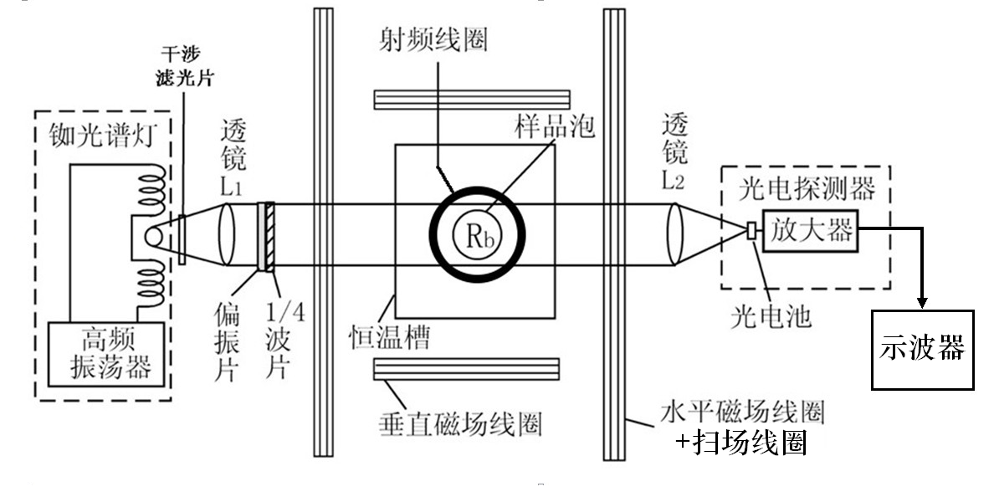
实验仪器

Slide 7
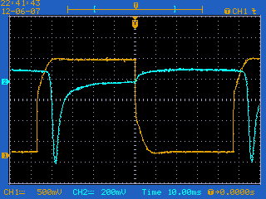
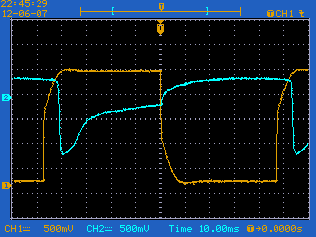
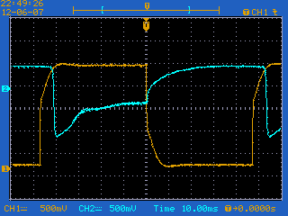
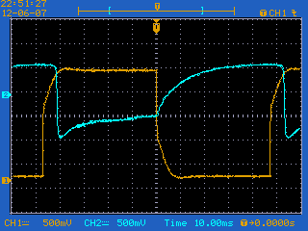
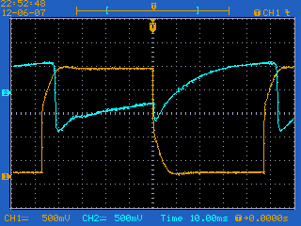
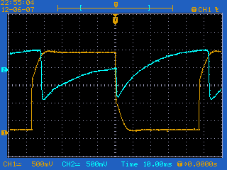
对实验现象保持敏感
垂直场电流：0.054A； 扫场幅度：~2.25V
水平场电流：0.200A
0.190A
0.185A
水平场电流：0.181A
0.179A
0.173A

Slide 8
学习难点
各种磁场的作用（影响）：地磁场、水平场、垂直场、扫场——磁场大小、方向如何组合实现所需实验条件，以便观察对应的实验现象
正确理解观察到的丰富、多变的实验现象

Slide 9
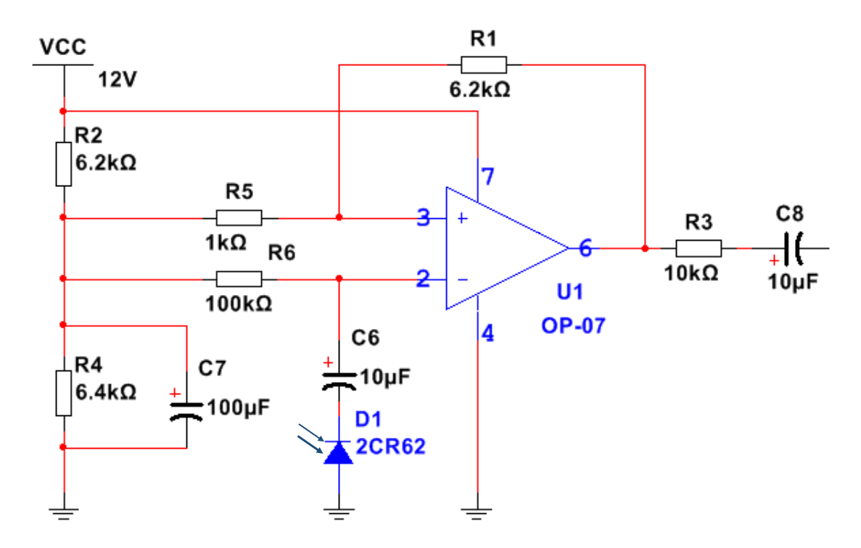
注意事项
一个特定的实验条件下有多个“共振频率”，怎么理解？
“多量子过程”能解释吗？
共振线宽的物理含义？怎么正确测量？
——要注意信号处理过程对结果可能产生的影响。
探测器的放大电路

Slide 10
参考文献
《近代物理实验补充讲义》，复旦大学物理教学实验中心
吴思诚、王祖铨，《近代物理实验》（第三版），高等教育出版社：北京，2005.11

Slide 11
谢谢！
请提问！

